Slide 1


Joint Extraction of Entities and Relations Based on a Novel Tagging Scheme
Suncong Zheng, Feng Wang, Hongyun Bao, Yuexing Hao,Peng Zhou, Bo Xu
Kuang Jun
Notes:
讲一篇关系提取的论文，这篇论文为ACL(Association for Computational Linguistics) 2017的outstanding paper

Slide 2
Outline
Introduction
Method
Experiments
Conclusion

Slide 3
Background
Definition: Given a sentence S with the pairs of nominals e1 and e2, we aim to identify the relations between e1 and e2.
Country-President
The United States president Trump will visit China
Notes:
上学期组会已经讲过关系提取任务的定义，这里再简单回顾一下。信息抽取旨在从大规模非结构或半结构的自然语言文本中抽取结构化信息。 关系抽取是信息抽取的重要子任务之一，主要目的是从文本中识别实体并抽取实体之间的语义关系，例如我们很容易就能从上面这句话中知道Trump和美国之间存在一个“Country-President”的关系。实体识别和关系提取的目的就是为了让机器也能具备从语句中识别实体和提取实体之间关系的能力。

Slide 4
Frameworks
Pipelined method : The pipelined method treats this task as two separated tasks: named entity recognition (NER) and relation classification (RC).
NER:
Statistical models: Neural Network:
Hidden Markov Model CNN
Conditional Random Fields LSTM
Maximum Entropy …
…
RC:
Statistical models: Neural Network:
SVM CNN
Conditional Random Fields LSTM
Maximum Entropy …
…
Notes:
做实体和关系提取的框架主要可以分为两种，一种是将实体识别和关系提取任务分开，先进行实体识别，再进行关系提取。
完成实体识别任务的方法主要有基于统计机器学习的方法(例如隐马尔可夫模型、条件随机场、最大熵模型)和基于神经网络的方法。
同样的，关系提取模型也可以大致分为基于统计机器学习的方法和基于神经网络的方法。

Slide 5
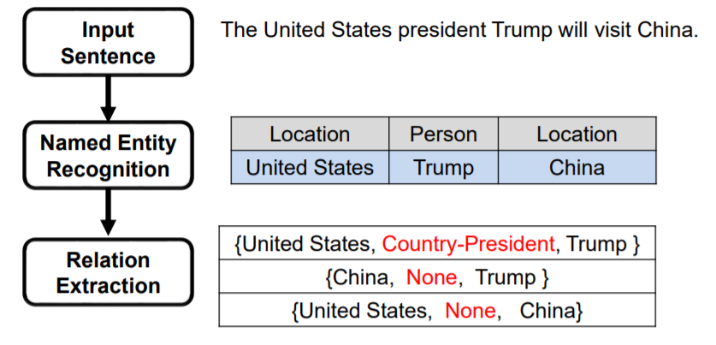
Frameworks
Pipelined method :
Error Propagation, Ignore the interaction between subtasks , Produce redundant information
Notes:
如图所示是流水线方法的示意图
流水线框架主要存在三个问题，
第一是错误传播问题，即实体识别模块的错误会影响到关系提取的性能。
第二是忽略了实体提取和关系提取两个子任务的联系。
第三是产生了没必要的冗余信息，由于对识别出来的实体进行两两配对，然后再进行关系分类，那些没有关系的实体对就会带来多余信息，提升错误率

Slide 6
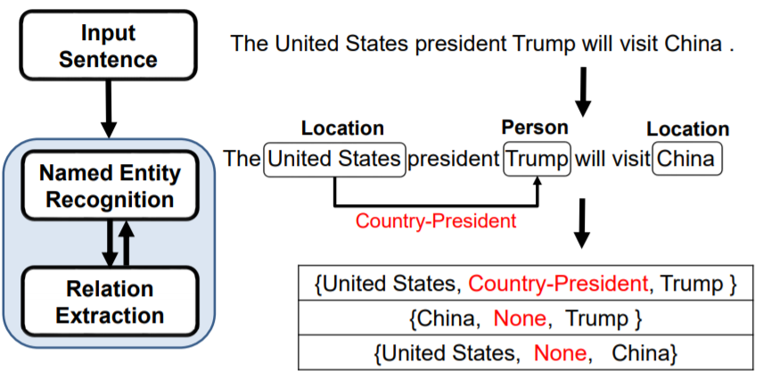
Frameworks
Joint extraction : Joint models extract entities and relations using a single model.
Parameter sharing joint extraction method :
Produce redundant information
Notes:
另一种框架是将联合抽取实体和关系。联合抽取指的是输入一个句子，通过实体识别和关系抽取联合模型，直接得到有关系的实体三元组。
联合抽取方法主要可以分为两类，一类是利用参数共享的模型进行联合抽取，这种方法本质上还是将实体识别和关系提取当做是两个任务，分别使用两个模型进行实体识别和关系提取，只不过两个模型在训练时都会通过后向传播算法来更新共享参数，从而实现两个子任务之间的依赖。

Slide 7
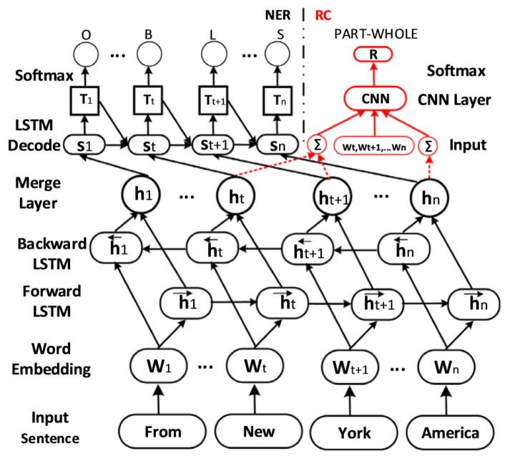
Parameter Sharing Joint Extraction Method
RNN for NER
CNN for RC
Zheng S, Hao Y, Lu D, et al. Joint entity and relation extraction based on a hybrid neural network[J]. Neurocomputing, 2017, 257: 59-66.
Notes:
例如，右图是论文《Joint Entity and Relation Extraction Based on A Hybrid Neural Network》所使用的模型示意图，该模型使用RNN抽取实体，用CNN抽取关系。首先输入的词经过word embedding转化为词向量，再经过双向的LSTM层进行编码。然后在进行关系分类时，需要先根据实体识别的结果对实体进行配对，然后进行关系分类。从图中可以看到，NER模块和RC模块共用了双向LSTM编码层，在模型训练时都会更新共享参数，实现联合抽取。

Slide 8
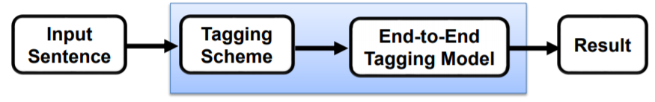
Tagging Scheme
Tagging scheme transforms the extraction problem into a tagging task.
An end-to-end tagging model is used to extract the results.
Notes:
还有一种联合抽取的方法称为“标注策略”。刚才说到，参数共享的联合抽取方法本质还是需要将实体识别和关系提取分开进行。因此同样地会产生冗余的信息。而基于标注策略的联合抽取，则是把实体识别和关系提取任务统一为一个序列标注问题。然后通过一个端到端的神经网络模型直接得到关系实体三元组。

Slide 9
Outline
Introduction
Method
Experiments
Conclusion

Slide 10
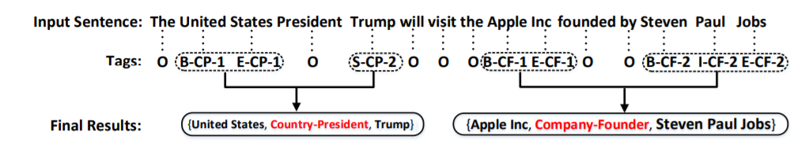
The Tagging Scheme
The special tags consist of three parts:
Word position in the entity { B (begin), I (inside), E (end), S (single) }
Relation type information { CF, CP, ….}
Relation role information { 1 (entity 1), 2 (entity 2)}
Notes:
如图所示是一个标注的结果，从图中可以看出，每一个词被分配一个label，其中“O”表示”Other”标签。其它标签由３个部分组成:
该单词在实体中的位置
关系类型
以及实体在三元组关系中的角色
使用”BIES”(Begin,Inside,End,Single)来表示单词在实体中的位置。关系的类型信息是从一个预先定义好的集合中获得，实体在三元组关系中的角色用”1”和”2”来表示

Slide 11
The Tagging Scheme
Entities with the same relation type are combined into a triplet.
If a sentence contains two or more triplets with the same relation type,
combine every two entities into a triplet based on the nearest principle.
Notes:
将关系类型相同的实体组成三元组得到最后的结果。当一个句子中有两个或更多的三元组有相同的关系类型，那么根据就近原则组合实体
例如，假设图１中，United States和Trump的关系类型是”Company-Founder”，那么根据就近原则，最后结果为{United States,Company-Founder,Trump}，{App Inc,Company-Founder,Steven Paul Jobs}
标签的总数量N = 2*4*|R|+1

Slide 12
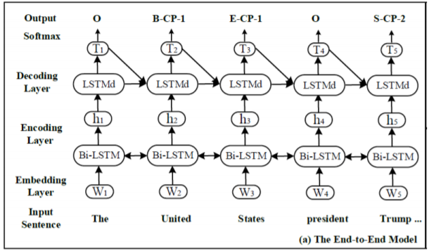
The End-to-end Model
A Bi-LSTM Encoding Layer.
A LSTM Decoding Layer.
A Biased Objective Function.
Notes:
利用端到端模型对序列进行标注，端到端模型由五部分组成，分别为：输入层、Embedding层、Encoding层、Decoding层和输出层
其中embedding层将输入层的每个词转化成d维的embedding向量，然后将词向量输入到双向的LSTM中进行编码。

Slide 13
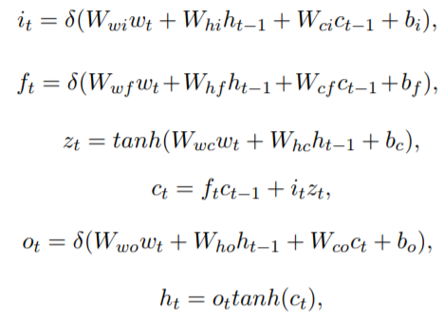
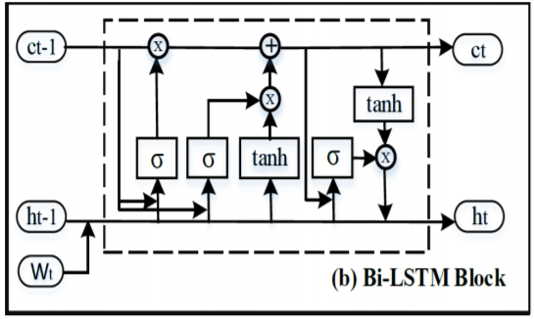

Bi-LSTM Encoding Layer
The LSTM memory block in Bi-LSTM Encoding Layer.
concatenate
Notes:
双向LSTM层由两个平行的LSTM层构成，即一个前向的LSTM和一个后向的LSTM。LSTM记忆块如图所示。主要是由一个细胞状态和3个控制门构成。这3个控制门从左到右分别是遗忘门(忘记过去某些信息)、输入门(记忆现在的某些信息)和输出门(输出)。
每一个隐层向量ht是由上一时刻的隐层向量ht-1，细胞状态ct-1以及输入的词向量Wt得到。
计算公式解释：ft是由输入的词向量wt、上一个时刻的隐层向量ht-1、上一时刻的细胞状态ct-1乘上参数矩阵再加上一个偏置项，然后经过一个sigmoid函数得到It也是类似。
t时刻的细胞状态ct则是将过去的记忆与t时刻的输入合并得到。T时刻的隐层向量ht就等于output-gate的输出乘上t时刻细胞状态的正切值。
这里编码层有两个LSTM，一个前向一个后向，各产生一个ht，将这两个向量连接得到最终的编码结果。

Slide 14
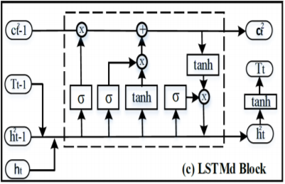
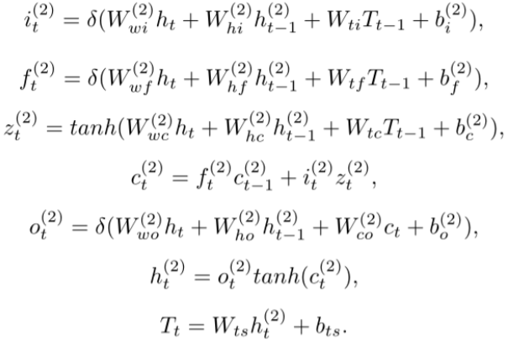
LSTMd Decoding Layer
The LSTM memory block in LSTMd decoding Layer
Notes:
解码层同样是一个LSTM，该LSTM记忆快的结构和编码层略有不同。计算公式如左边所示，最后得到解码后的结果Tt,最后将解码后的结果输入到一个softmax分类器中得到最终的标注结果。

Slide 15
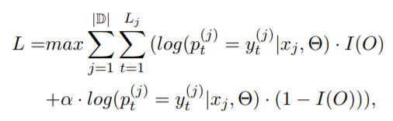
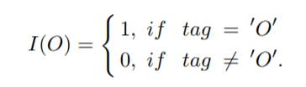

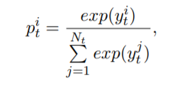
Biased Objective Function
The Biased Objective Function
Notes:
在训练模型时，使用的是极大似然估计来训练模型，损失函数如上式所示。 |D|是整个训练集的大小，Lj是句子xj的长度，yt(j)是句子xj中t位置的label。pt(j)是公式15定义的归一化的tag的概率。a是一个有偏的权重，a越大，关系tag对模型的影响越大。

Slide 16
Outline
Introduction
Method
Experiments
Conclusion

Slide 17
Dataset & Evaluation
Dataset:
The public dataset NYT(New York Times news)
The training corpus was heuristically labeled using distant supervision method without manually labeling.
The test set is manually labeled to ensure its quality
The training data contains 353k triplets, and the test set contains 3,880 triplets. Besides, the size of relation set is 24.
Evaluation:
Precision/Recall and F-measure for triplet (entity1; relation; entity2)
Head offsets of two entity mention
Create a validation set by randomly sampling 10% data from test set and use the remaining data as evaluation .
Notes:
实验使用的数据集是NYT(纽约时报)数据集，该数据集的训练集部分，是由远程监督的方法自动标注的，而测试集部分则是手工进行标注的，训练集包括353k对三元组，测试集包括3880对三元组。关系集合的大小为24。
评估方法包括提取三元组的precision、recall和f-measure。还包括标注三元组中两个实体的精度。
训练数据集（train dataset）：用来构建机器学习模型
验证数据集（validation dataset）：辅助构建模型，用于在构建过程中评估模型，为模型提供无偏估计，进而调整模型超参数
测试数据集（test dataset）：用来评估训练好的最终模型的性能

Slide 18
Baseline
The pipelined methods: (The NER results are obtained by CoType[1])
DS-Logistic: A distant supervised and feature based method. (Mintz 2009)
LINE: A network embedding method. (Tang 2015)
FCM: Feature-rich Compositional Embedding Model. (Gormley 2015)
The jointly extracting methods:
DS-Joint: jointly extracts entities and relations using structured perceptron on human-annotated dataset(Li 2014)
MultiR: Distant supervised method based on multi-instance learning.(Hoffmann 2011)
CoType: Joint Typing of Entities and Relations with Knowledge Bases.(Ren 2017)
The end-to-end tagging model:
LSTM-CRF
LSTM-LSTM
[1] Cotype: Joint extraction of typed entities and relations with knowledge bases (2017 WWW)
Notes:
DS-Logistic: 一个使用远程监督的基于特征工程的模型
LINE:Large-scale Information Network Embedding
FCM:基于丰富特征的结构表示合成模型(Feature-rich Compositional Embedding Model,FCM)(其实就是将embedding得到的向量和人工构造的特征向量结合)
DS-Joint: 是一种监督方法，它使用结构感知机在人工标注的数据集合上提取实体和关系
MultiR:一种利用多示例学习消除远程监督学习中训练数据噪音的方法
CoType：是17年提出的另一种联合抽取的框架
LSTM-CRF:和本文提出的模型类似，不过它的解码层是使用条件随机场进行
LSTM-LSTM:更类似，只不过没有使用偏置的损失函数

Slide 19
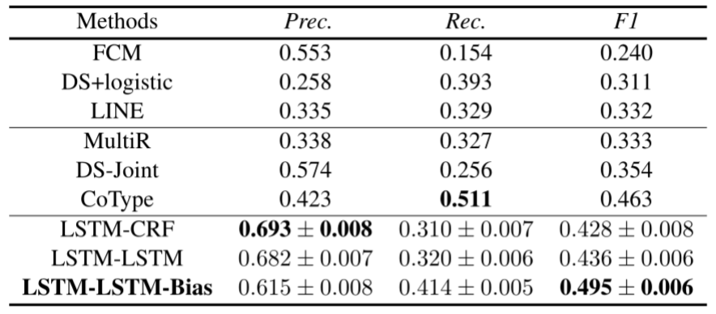
Performance Comparison
The jointly extracting methods are better than pipelined methods, and the tagging methods are better than most of the jointly extracting methods.
The precisions of the end-to-end models are significantly improved. But only LSTM-LSTM-Bias can be better to balance the precision and recall.
Notes:
如表中所示，联合抽取模型效果要好于流水线模型，tagging方法要比联合抽取模型更好。并且当编码层和解码层都使用LSTM时，相比较于解码层采用CRF，可以在precision和recall之间达到一个平衡(F1-score)。对比LSTM-LSTM和LSTM-LSTM-Bias可以发现，使用Bias Objective Function可以更有效的利用实体的tag，从而达到比一般的LSTM-LSTM模型更好的效果。

Slide 20
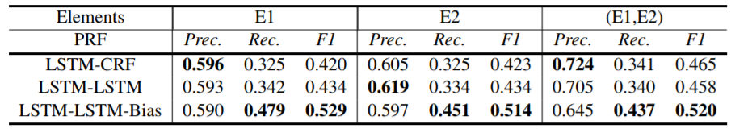
Predicted Results on Triplet’s Elements
E1 and E2 represent the performance on predicting each entity, respectively.
Regardless of relation type, if the head offsets of two corresponding entities are both correct, the instance of (E1, E2) is correct.
Compare (E1,E2) with single E: some of the predicted entities do not form a pair.
Compare (E1,E2) with Triplet : some of the test data is predicted to be wrong because the relation type is predicted to be wrong.
Notes:
算法对于三元组中各个元素的预测效果如表2所示,E1表示对第一个实体的预测效果，E2表示对第二个实体的预测效果，(E1,E2)表示对一对实体的预测效果。
(E1,E2)相比于E1和E2具有更高的Precision，但是具有更低的Recall。这意味着一些实体没有形成实体对。也就是说只找到了第一个实体，而没有找到第二个实体，或者只找到了第二个实体，没找到第一个实体。通过将(E1,E2)的结果和表１中相应的结果对比，发现Precicon上升了约3%，这意味着有3%的错误是由于关系类型错误导致的。

Slide 21
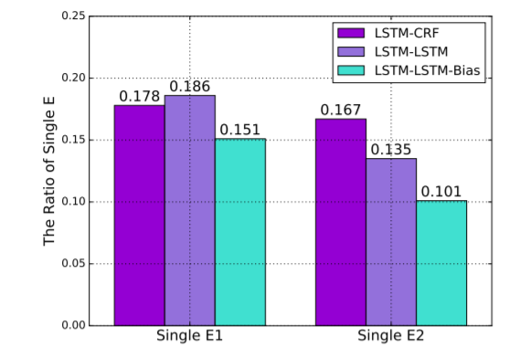
The Ratio of Single Entity
(The single entities refer to those who cannot find their corresponding entities.)
Notes:
比较LSTM-CRF、LSTM-LSTM、LSTM-LSTM-Bias三种算法得到单个实体的比例，即只发现一个实体而未发现与其配对实体的比例。从图中可以看出，LSTM-LSTM-Bias发现单个实体的比例最低，这意味着LSTM-LSTM-Bias更容易发现有关系的实体对。

Slide 22
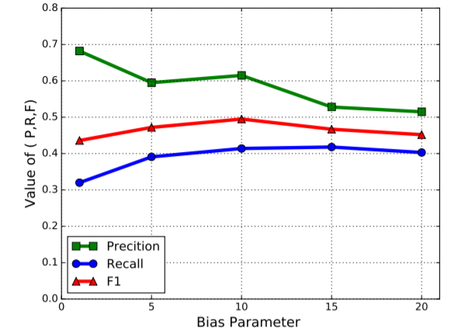
The Effect of Bias Parameter
If bias parameter is too large, it will affect the precision of prediction and if is too small, the recall will decline.
Notes:
这个是关于偏置参数alpha对于算法效果的影响，可以发现当alpha过大时，算法的precision会变差，当alpha过小，recall又会降低，alpha最佳的数值应该在10左右。

Slide 23
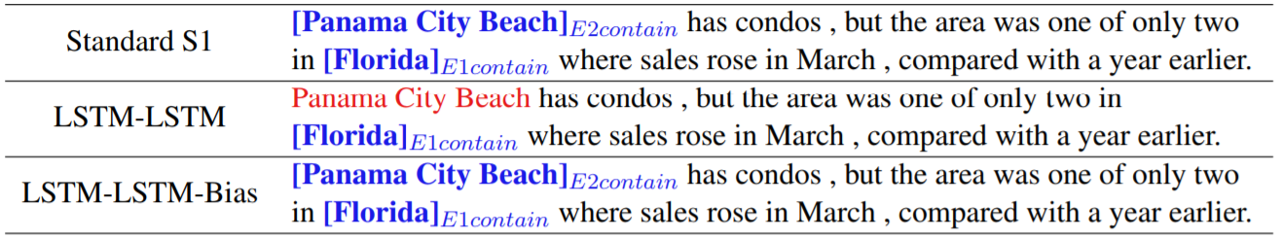
Case Study
S1 represents the situation that the distance between the two interrelated entities is far away from each other, which is more difficult to detect their relationships.

Slide 24
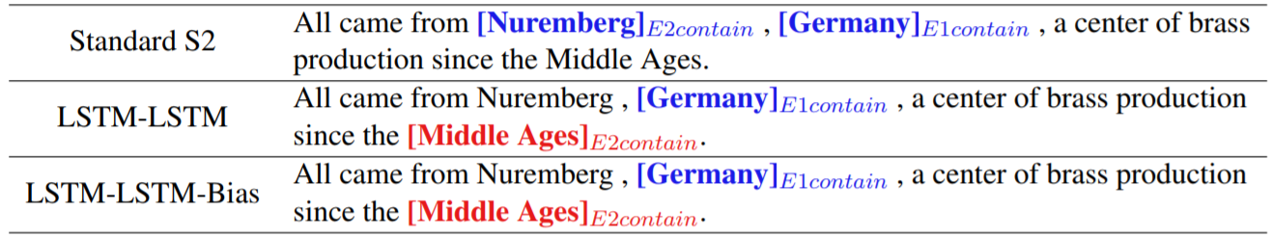
Case Study
S2 is a negative example that shows these methods may mistakenly predict one of the entity.

Slide 25
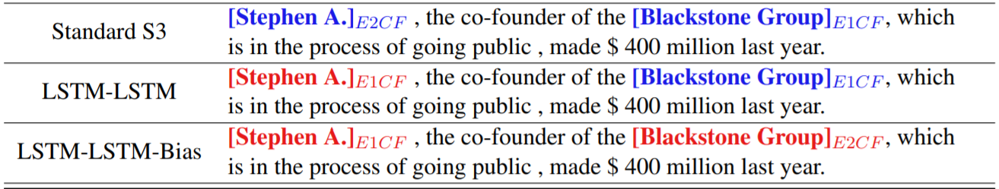
Case Study
S3 is a case that models can predict the entities’ head offset right, but the relational role is wrong.

Slide 26
Outline
Introduction
Method
Experiments
Conclusion

Slide 27
Contributions
A novel tagging scheme is proposed to jointly extract entities and relations, which can easily transform the extraction problem into a tagging task.
Studying different kinds of end-to-end models to settle the problem. The tagging-based methods are better than most of the existing pipelined and joint learning methods.
Developing an end-to-end model with biased loss function to suit for the novel tags.
Notes:
提出一种新的标注方法，将联合抽取实体和关系的任务转化为标注任务
使用不同的end-to-end模型来解决该问题，效果好于绝大多数现有的串行抽取和联合抽取方法
提出一种偏置损失函数，使用该损失函数可以使相关实体间的联系变得更强

Slide 28
Future Work
To solve the problem of overlapping relations.
To improve performance of single entity recognition.
The association between two corresponding entities still requires refinement in next works.
Notes:
尽管本文通过偏置损失函数加强了entity tag的影响，但是仍需细化对应实体间的关联，从而提高算法性能。

